Slide 1
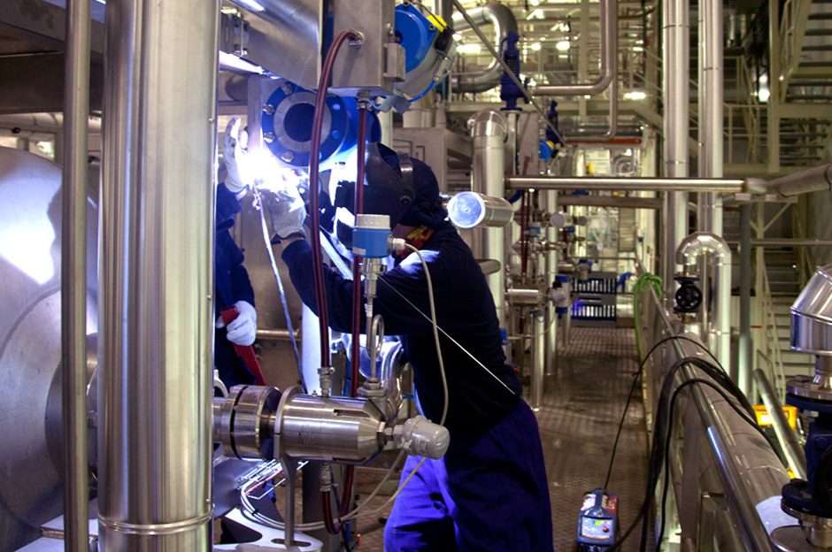
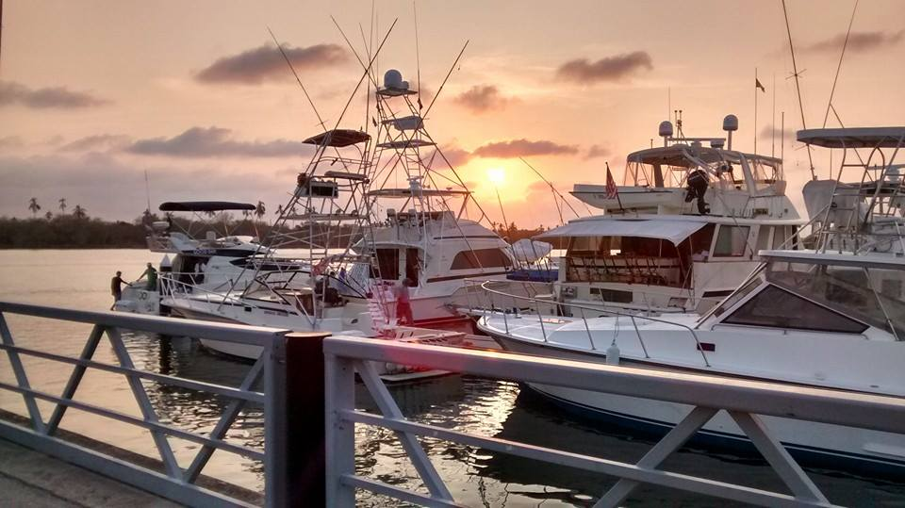
Mantenimiento:
área Instalaciones
área Naval

Slide 2
Importancia del profesional de mantenimiento
Mantenimiento se define como el conjunto de actividades que tratan de compensar la degradación que el tiempo y el uso provocan en equipos e instalaciones.
Los departamentos de mantenimiento, teniendo en cuenta esta definición, tratan de asegurar cuatro objetivos básicos: disponibilidad, fiabilidad, vida útil y coste.

Slide 3
Mantenimiento:
área Naval

Slide 4
Competencias del TSU naval
Mantener el cuarto de máquinas en óptimo funcionamiento
Realizar mantenimiento de casco y cubierta
Mantener sistemas periféricos de la embarcación
Aplicar normatividad marítima, náutica, navegación y de seguridad
Administrar recursos humanos y materiales

Slide 5
Campo laboral
En México existen 63 astilleros, varaderos y patios de construcción con variadas capacidades para atender la demanda de construcción y reparación de

Slide 6
http://servicios.apiqroo.com.mx/estadistica/

Slide 7
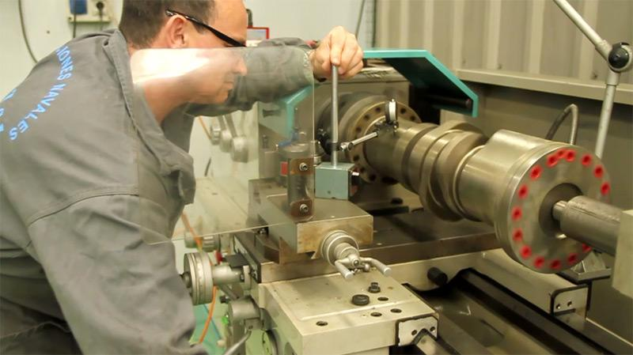
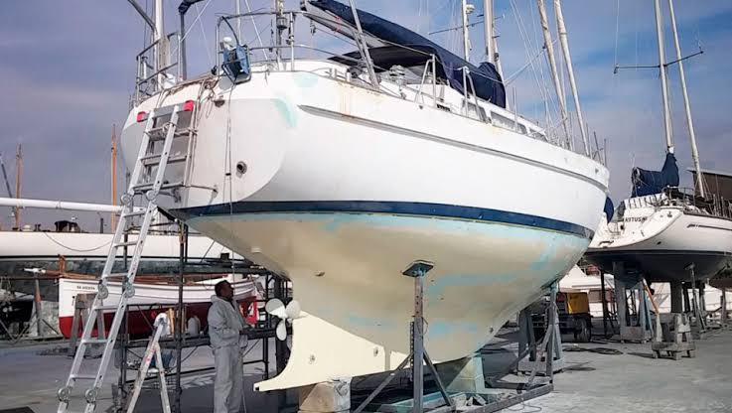
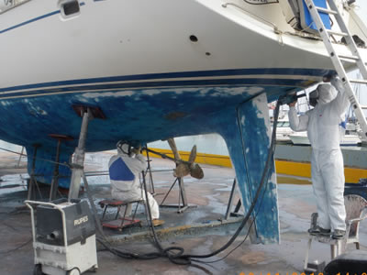

Slide 8
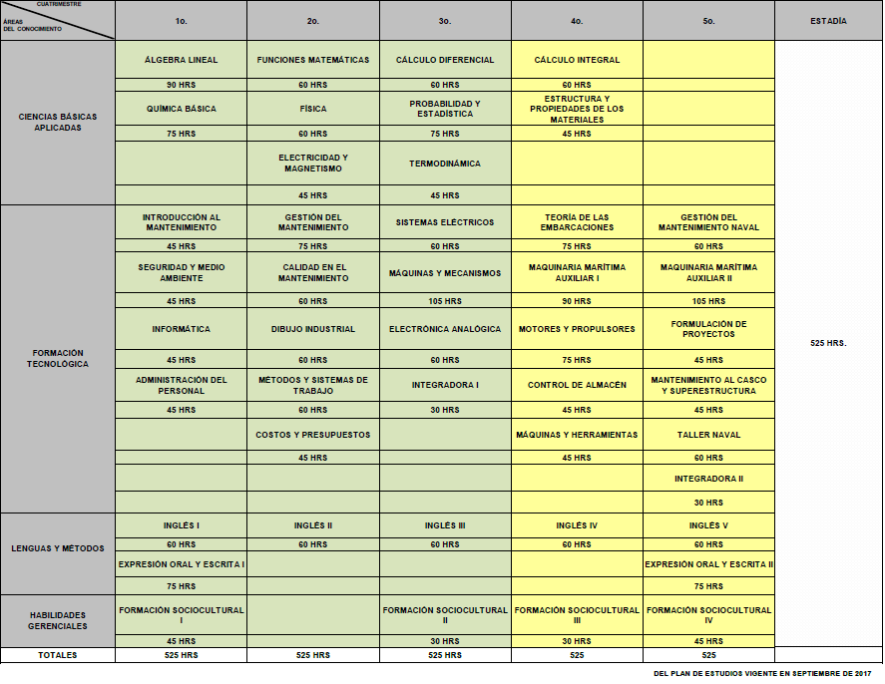
Mapa curricular TSU

